Slide 1
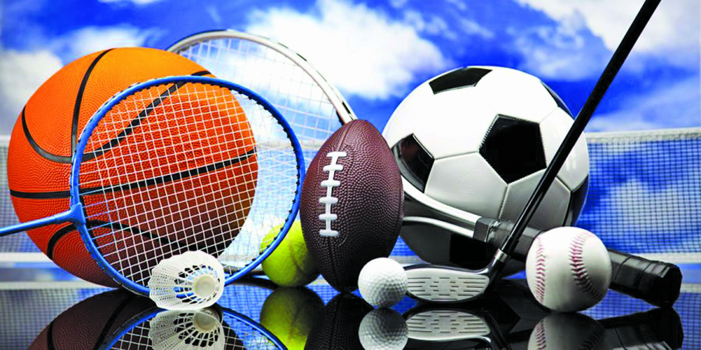
POTENZIAMENTO SPORTIVO
UNA SCUOLA ATTENTA ALLE TUE PASSIONI

Slide 2
UNA SCUOLA CHE … …TI AIUTA A SUPERARE GLI OSTACOLI

Slide 3
UNA SCUOLA CHE …
…CORRE AL TUO FIANCO

Slide 4
UNA SCUOLA CHE…
…CRESCE
CON TE
…CRESCE
GRAZIE A TE

Slide 5
UNA SCUOLA CHE… …PARTECIPA CON TE
Giochi Sportivi Studenteschi
Il più veloce di…
Il Palio dei Comuni- Golden Gala
Maratona di Roma – Stracittadina_
Incontro con i Campioni dello Sport
…..e tanto altro ancora!

Slide 6
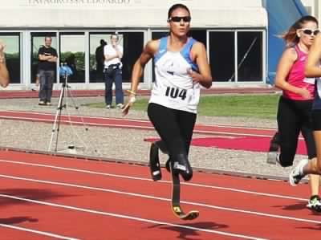
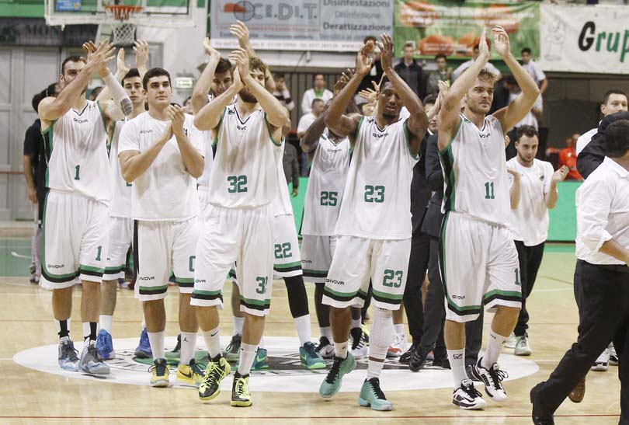
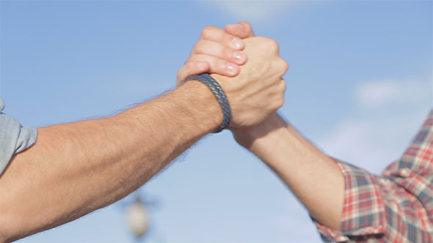
PER RAGGIUNGERE NUOVI TRAGUARDI…
INSIEME !

